Slide 1
Proyecto: IRIS, plataforma de contenidos
Cliente: Endesa
Se trata de un proyecto en el que llevamos trabajando más de un año, en el que hay demasiadas partes implicadas (tanto dentro de LLYC como otros proveedores) y no existe un briefing claro por parte del cliente.

Slide 2


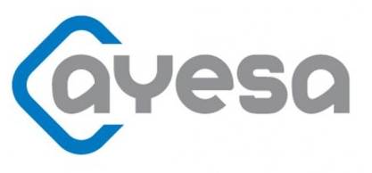




Ecosistema del Proyecto IRIS
Socios Clave | Actividades clave | Propuesta de valor |  | Relación con clientes | Segmento de clientes
Deloitte (al comienzo del proyecto) Ayesa (compañía desarrolladora de IRIS en Salesforce) LLYC y Cink (User Experience ongoing y Digital Business Plan de la plataforma) LLYC - Impossible Tellers (Creatividad) KPMG (Project Management) Zink Tank (Namings) Neolabels (UX) ATOS (CRM, Salesforce | Generación y publicación de contenidos digitales en tiempo real y de valor para los usuarios | Plataforma digital única y personalizada Permitir a nuestro cliente tomar las mejores decisiones en su compra y gestión de la energía Canal de comunicación digital con el KAM para que el cliente tenga el control en todo momento. Digitalización + Conocimiento Servir a la FFVV y a los clientes de una visión estratégica sobre: Mercados Contenidos de valor Regulación Posición de cliente Informes Curvas de carga |  | Mediante un único canal digital centralizado Transmisión de expertise y conocimiento al KAM Toda la información de su contrato y capacidad para operar | Área comercial: KAM KAME RT SD Directores Comerciales Director Gestor RZ -Áreas transversales Clientes B2B: Internacional Corporativo Gran Cliente Clientes Empresa Buyer Personas
 | Recursos clave |  |  | Canales
 | Salesforce CRM Salesforce Communities Salesforce Marketing Cloud KAMs Contenidos (assets digitales) |  |  | Plataforma IRIS: Desktop Mobile (App en Q219) Email (en la primera fase, a posteriori la idea es eliminar el email) Posibilidad de pop-ups y notificaciones mobile (No confirmado)
Estructura de costes |  |  | Fuente de ingresos
Desarrollo de la plataforma Gestión de la plataforma Generación de contenidos Estrategia de la plataforma Project Management |  |  | Incremento del engagement, fidelización y retención de los clientes por el uso de la plataforma generando un incremento del LTV Generación de una ventaja competitiva basada en la diferenciación y el conocimiento
Digital
No digital

Slide 3
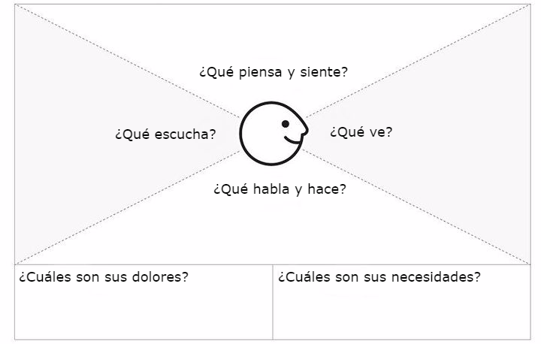
Mapa de Empatía
Que la competencia sea mejor.
Que la plataforma no esté a la altura.
Que la plataforma que está trabajando su equipo de IT es un gran stopper.
Que se tiene que lanzar ya.
Demasiados actores implicados.
Avance despacio del proyecto, con muchos stoppers.
Descoordinación interna
No existe un briefing claro.
Que después del dinero invertido no salga el proyecto.
Que el cliente no perciba el esfuerzo.
Lanzar la plataforma en octubre.
Que cuente con un UX y contenidos que el cliente sienta como innovadores, relevantes y exclusivos.

